Slide 1
LES OGRES EN MYTHOLOGIE
PAR YASMINE AL SAYED

Slide 2
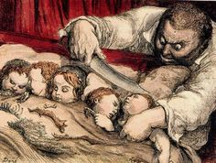
Qu’est ce qu’un ogre?
Personnage mythique l’ogre est représenté comme un géant effrayant, avide de chair humaine, en particulier de celle des petits enfants. Le mot ogre veut dire en latin orcus qui veut dire ENFER.

Slide 3
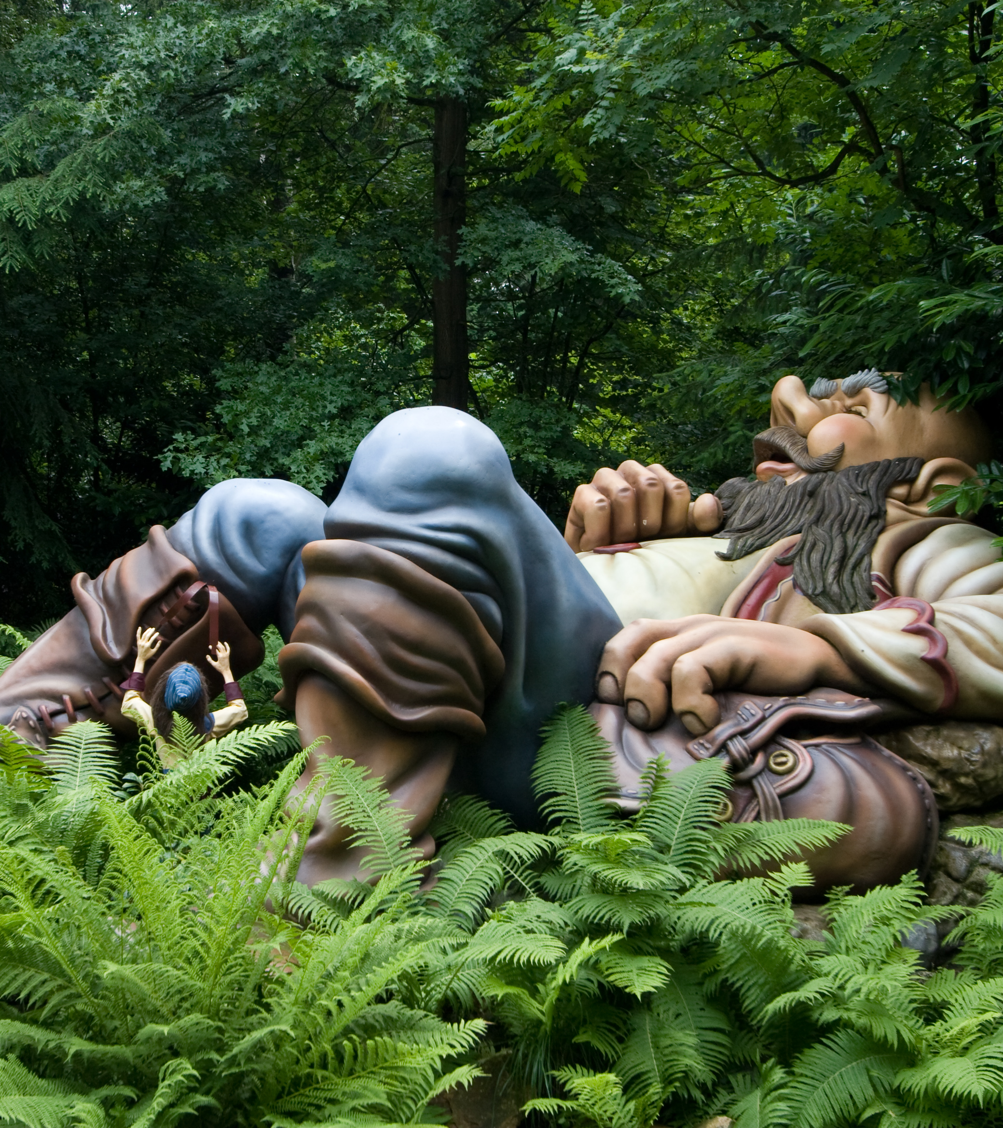
Comment es-il represente dans les contes ?
Dans la plupart des contes l’ogre est representé comme un personnage méchant, qui fait peur à tout le monde et qui mange les enfants. Mais dans d’autres contes, l’ogre est un personnage qui aide les gens et qui découvre la vie humaine.

Slide 4
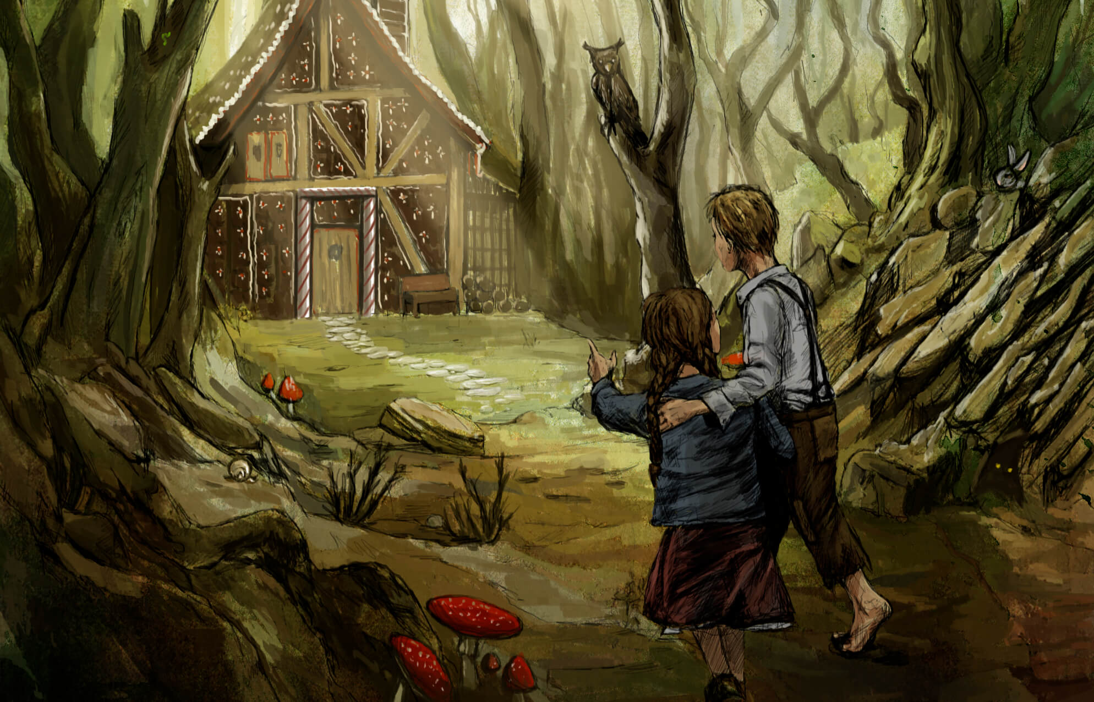
LES EXEMPLES DE CONTES OÙ LES OGRES SONT PRÉSENTS
Le petit Poucet écrit par les frères Grimm
Le Vaillant petit tailleur écrit par les frères Grimm
Hancel et Gretel par les frères Jacob et William Grimm
Le déjeuner de la petite ogresse écrit par Anais Vaugelade

Slide 5
LES EXEMPLES DE CONTES OÙ LES OGRES SONT PRÉSENTS
Le géant de Zéralda par Tom Ungere
L’ogre tendre par Dominique Maes
L’ ogre nouveau qui arrive par Jean-Francois martin
Même pas peur par stephane Farattini

Slide 6
MERCI POUR VOTRE ATTENTION

